Slide 1
プロジェクト演習Ⅱ
インタラクティブゲーム制作
第2回
はじめての3Dプログラミング
3次元的お絵かき編

Slide 2
今日の内容
前回のセットアップの続き
「すごい変数」を使ったプログラミング
「世界」を我が手に
プログラムによる3次元的お絵かき

Slide 3
ダウンロードするもの
Visual C++ 2008 Express Edition
  Eclipse的なもの
  授業ページからのリンクを参照
FK ToolKit
  3Dでぐりぐりするものを作るための道具箱
  授業ページからのリンクを参照

Slide 4
セットアップ手順
“FK_VC08_2_8_9_0.exe”を実行
  後はひたすら次へとかOKとか同意とか
インストール先は変えてもよいが、
そのままの方が混乱しなくてよいかも

Slide 5
今週のプロジェクト
授業資料ページからダウンロードします
  落としたZipファイルを解凍して、出てきたフォルダを好きなところに配置
本来は毎回「新規作成→プロジェクト」で作るのですが、色々サンプルなどを含めることが多いので、とりあえずこういう形で進めます

Slide 6
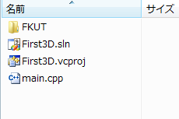
中身
First3D.sln
  これを開くとVisual Studioが起動します
First3D.vcproj
  こっちでも開きます
main.cpp
  Visual Studio上で
  読み書きする
  プログラム本体です
FKUT
  ないしょ☆

Slide 7
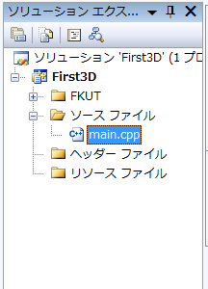
とりあえず開いてみよう
ソリューション
エクスプローラー →
First3D → ソース ファイル →main.cpp
C++のプログラムで主に書くのは
cppファイル
  hファイルもそのうち書きます

Slide 8
早速動かそう
プロジェクトを開いたらF7キーでビルド
  コンパイルと意味は(だいたい)一緒です
うまくいったようなら、Ctrl+F5で実行
黄色いブロックと赤い丸が表示されればOK

Slide 9
すごい変数プログラミング？
コメントによく出てくる

Slide 10
「すごい変数」とは？
プログラミングに付きものの「変数」
普通のだと「数値」しか仕舞えません
  intには整数、doubleには実数が仕舞えます
ですが世の中にはもっとすごい変数が
存在するのです
“fkut_Window”とか”fkut_BlockModel”がintやdoubleなどの変数型にあたる
  “window”や”block”が変数名

Slide 11
「すごい変数」のすごいところ
数値以外の「何か」を仕舞える
  表現できる、といってもいい
「すごい変数」は「技」を持っている
  呼び出し方
    すごい変数名.技の名前();
  色々な設定をしたり、アクションを起こさせたりできる
自分で自由に「すごい変数」を作れる！

Slide 12
これからの時代は
「すごい変数プログラミング」
またの名を
「オブジェクト指向プログラミング」と言います
  すごい変数の型＝「クラス」
  プログラム中で作ったすごい変数そのもの
  ＝「オブジェクト」
  すごい変数が持っている技＝「メンバ関数」
細かいことは後々で覚えても無問題
  まずは「すごい変数」を使いこなそう

Slide 13
「世界」を我が手に
数値で構築される世界の法則を知ろう

Slide 14
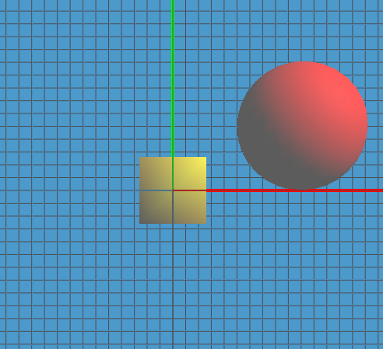
世界は数値で構築されている
確かめてみよう
下のコードを適当なところに追加
  window.showGuide
  (FKUT_ALL_GUIDE);
赤の軸がX軸
緑の軸がY軸
1マスで距離5

Slide 15
数学のグラフを思い出してみよう
(嫌かも知れないけど)
右に行くほどX座標が大きくなる
左に行くほどX座標が小さくなる
上に行くほどY座標が大きくなる
下に行くほどY座標が小さくなる
軸の伸びている方がプラス、と覚えよう
でもこれって2次元だよね？

Slide 16
実は三次元なんですよ
以下のコードを追記
  window.setCameraPos(0.0, 50.0, 100.0);
  window.setCameraFocus(0.0, 0.0, 0.0);
さっきの追記は以下のように修正
    window.showGuide();
さあ、どうなる？

Slide 17
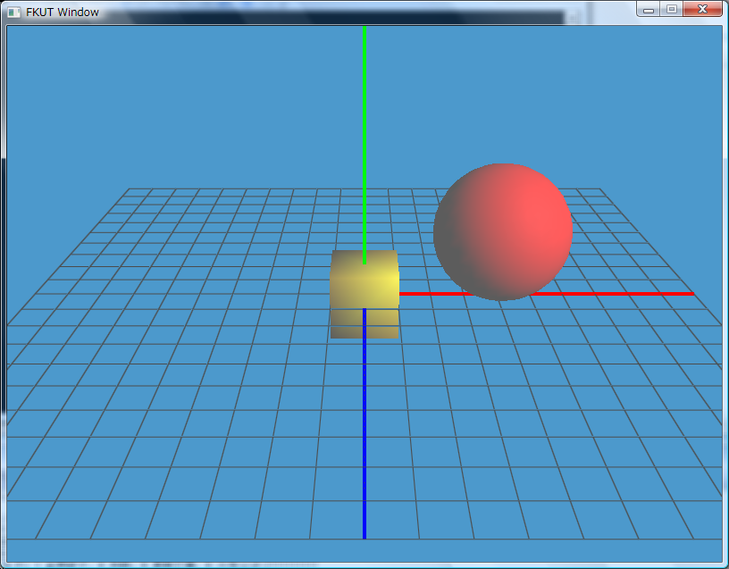
座標とカメラ
青い軸がZ軸
最初は(0, 0, 100)の地点から(0, 0, 0)を見てました
今は(0, 50, 100)に上昇して(0, 0, 0)を見下ろしている状態
// カメラを右ドラッグで自由に動かせるモード
window.setTrackBallMode(true);

Slide 18
プログラムによる
3次元的お絵かき
理屈が分かったところで

Slide 19
とりあえず作れる図形は4種類
fkut_BlockModel で直方体
fkut_SphereModel で球
fkut_PrismModel で円柱
fkut_ConeModel で円錐
作りたい図形に応じて変数型を選ぶ
  変数名は自分で好きに決めていい
全ての技は「変数名.技名();」で呼び出す
  いつまでも「技」とか言ってるとアレなので、
  「命令」と言い換えましょう

Slide 20
作る手順
create()でサイズを決める
  Blockの場合は(幅,高さ,奥行き)
  Sphereの場合は(角数,半径)
  Prismの場合は
  (角数,上面半径,底面半径,高さ)
  Coneの場合は(角数,半径,高さ)
角数とは曲線の滑らかさをあらわす
  曲線は角をたくさん作って擬似的に表現する

Slide 21
3Dでは単純な色と言わず
マテリアルと呼びます
単純に色が付かないのは3次元だから
  光の向きによって陰影が付く
  今は上から斜めに光が当たっている設定
setMaterial()でマテリアルを指定する
  だいたいは英単語で指定できる
  指定できるキーワードは別途資料を参照

Slide 22
使えるマテリアル一覧
AshGray
BambooGreen
Blue
Brown
BurntTitan
Coral
Cream
Cyan
DarkBlue
DarkGreen
DarkPurple
DarkRed
DarkYellow
DimYellow
Flesh
GlossBlack
GrassGreen
Gray1
Gray2
Green
HolidaySkyBlue
IridescentGreen
Ivory
LavaRed
LightBlue
LightCyan
LightGreen
LightViolet
Lilac
MatBlack
Orange
PaleBlue
PearWhite
Pink
Purple
Red
UltraMarine
Violet
White
Yellow

Slide 23
位置と姿勢
位置はglMoveTo(x, y, z);で移動できます
姿勢がちょっと難しいです
  全てのModelは作りたての時(0,0,-1)を
  向いてます、これを「前」にします
  それを基準に向けたい方向を考えます
    右(1,0,0)、左(-1,0,0)
    上(0,1,0)、下(0,-1,0)
    前(0,0,-1)、後(0,0,1)
  glVec(x, y, z);で向けたい方向を指定します

Slide 24
作例
fkut_BlockModel kushi; // すごい変数「直方体になる変数」
kushi.create(1.0, 1.0, 70.0); // 縦横高さがの立方体を作る
kushi.setMaterial(Green); // 色は黄色にする
kushi.glMoveTo(-2.5, -2.5, 0.0); // 直方体の中心点を指定する
kushi.glVec(5.0, 15.0, 0.0); // 右斜め上を向かせる
window.entry(kushi); // ↑で先に作ったウィンドウ(window)に表示する
fkut_SphereModel dangoA, dangoB, dangoC; // すごい変数「球になる変数」
dangoA.create(8, 8.0);
dangoA.setMaterial(Yellow);
dangoA.glMoveTo(-5.0, -10.0, 0.0);
window.entry(dangoA); // ↑で先に作ったウィンドウ(window)に表示する
dangoB.create(8, 8.0);
dangoB.setMaterial(Yellow);
dangoB.glMoveTo(0.0, 5.0, 0.0);
window.entry(dangoB); // ↑で先に作ったウィンドウ(window)に表示する
dangoC.create(8, 8.0);
dangoC.setMaterial(Yellow);
dangoC.glMoveTo(5.0, 20.0, 0.0);
window.entry(dangoC); // ↑で先に作ったウィンドウ(window)に表示する

Slide 25
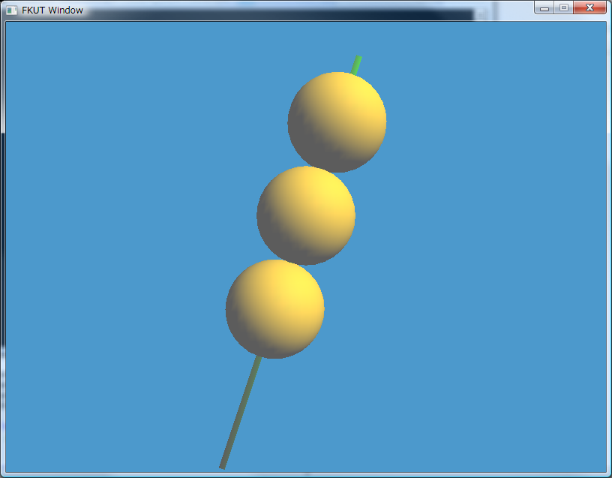
こうなる

Slide 26
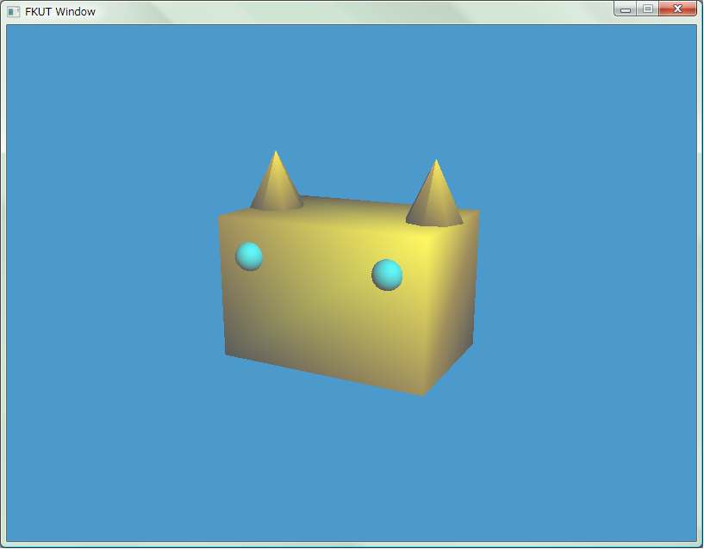
課題
以下のお題の図形を作ってみよう
  何かの動物(→はねこ)
  自動車
  サザエさん的なおうち
  その他思いつくもの
自分の一番のお気に入りをAssitで提出

Slide 28
FKセットアップ時にうまく設定が追加できなかった場合
ツール→オプション
プロジェクトおよびソリューション→VC++ディレクトリ
「インクルードファイル」と
「ライブラリファイル」に対して
”C:\FK_VC08”を追加する

Slide 29
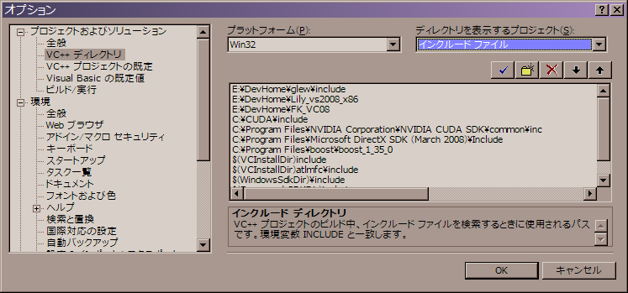
1回やればOKな設定画面

